Slide 1

SCJP SUN CERTIFIED
PROGRAMMER FOR
JAVA 6

Slide 2
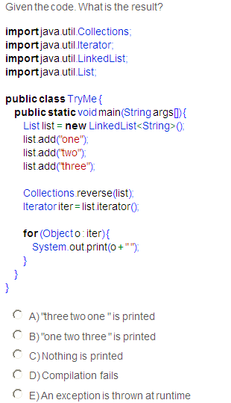

Slide 3
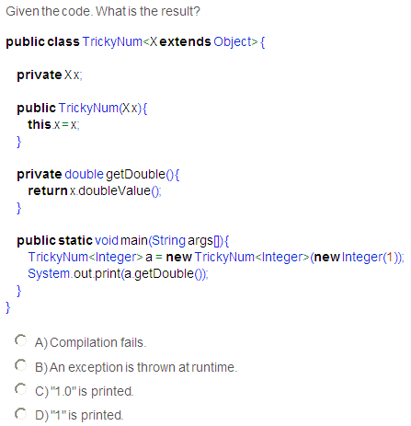

Slide 4
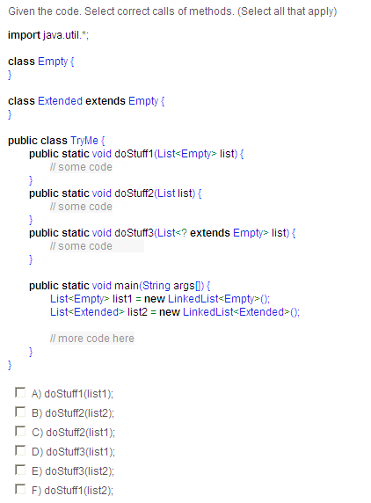

Slide 5
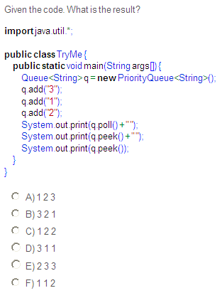

Slide 6
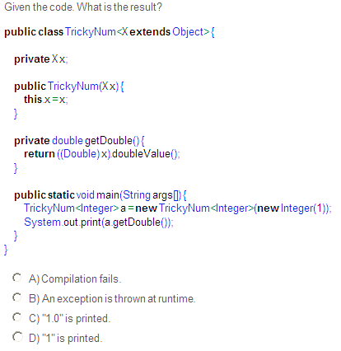

Slide 7
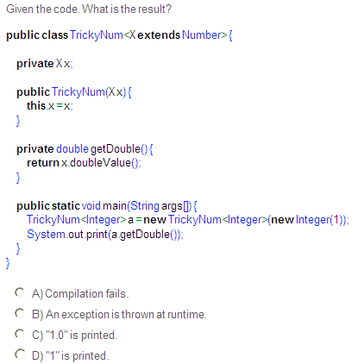

Slide 8
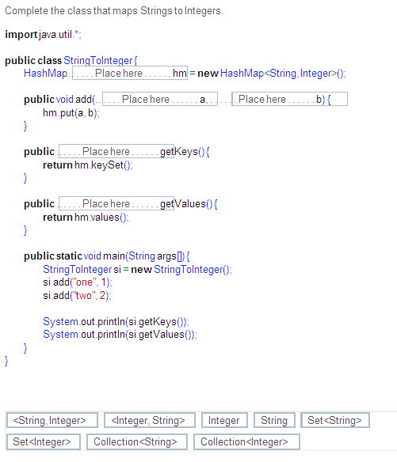

Slide 9
Respuestas:
1. D
2. A
3. 1,2,3,4,5
4. C
5. B
6. C

Slide 10
